Slide 1
শুভেচ্ছা
মুহাম্মদ নুরুল আবছার
সহকারী শিক্ষক
ফাঁসিয়াখালী ইসলামিয়া কামিল মাদ্রাসা
বারবাকিয়া, পেকুয়া, কক্সবাজার।

Slide 2
বাংলাদেশ ও বিশ্বপরিচয়
৯ম-১০ম শ্রেণি
সময়ঃ ৫০ মিনিট

Slide 3
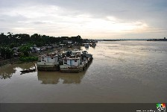
নিচের ছবিটি দেখি

Slide 4
বাংলাদেশের নদ-নদী ও পানি সম্পদ
অধ্যায়ঃ চতুর্থ (বাংলাদেশের নদ-নদী ও প্রাকৃতিক সম্পদ)
পৃষ্ঠাঃ 5৫-5৬

Slide 5
শিখনফল
এই পাঠ শেষে শিক্ষার্থীরা –
নদ-নদী গুলোর উৎপত্তি ব্যাখ্যা করতে পারবে ।
পানি সম্পদের ধারণা ব্যাখ্যা করতে পারবে।
দেশের অর্থণীতিতে নদ-নদী ও পানি সম্পদের গুরুত্ব ব্যাখ্যা করতে পারবে ।

Slide 6
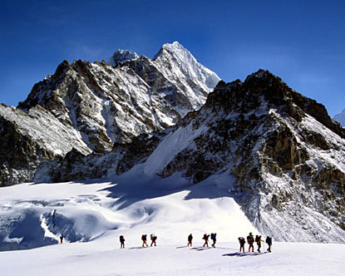
হিমালয় পর্ব্বত

Slide 7
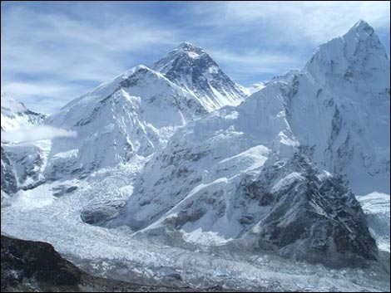
লুসাই পাহাড়

Slide 8
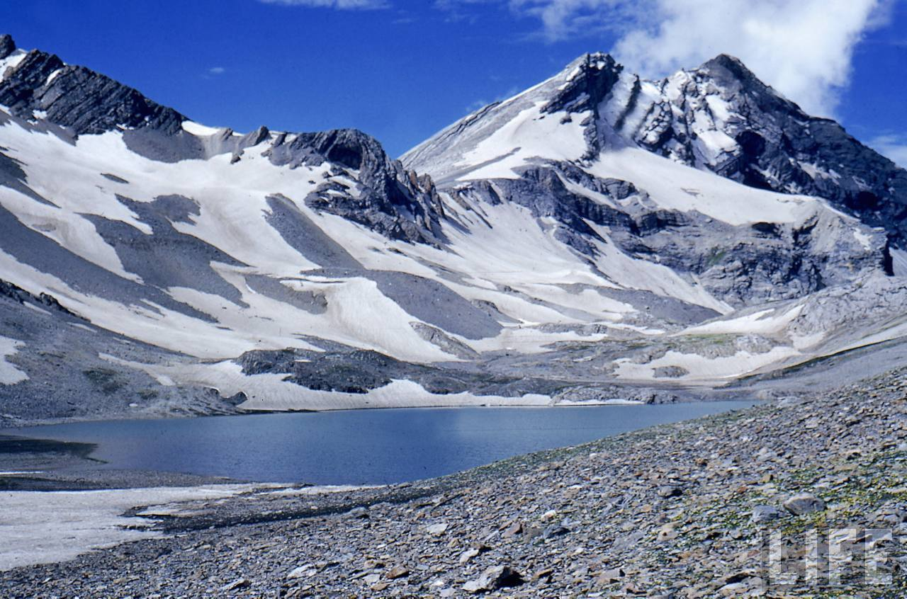
বরাক পাহাড়

Slide 9
বাংলাদেশে প্রায় ছোট-বড় ৭০০টির মত নদ-নদী আছে যাদের অধিকাংশের উৎপত্তিস্থল হিমালয়, তিব্বত, আসামের বরাক এবং লুসাই পাহাড়ে।

Slide 10
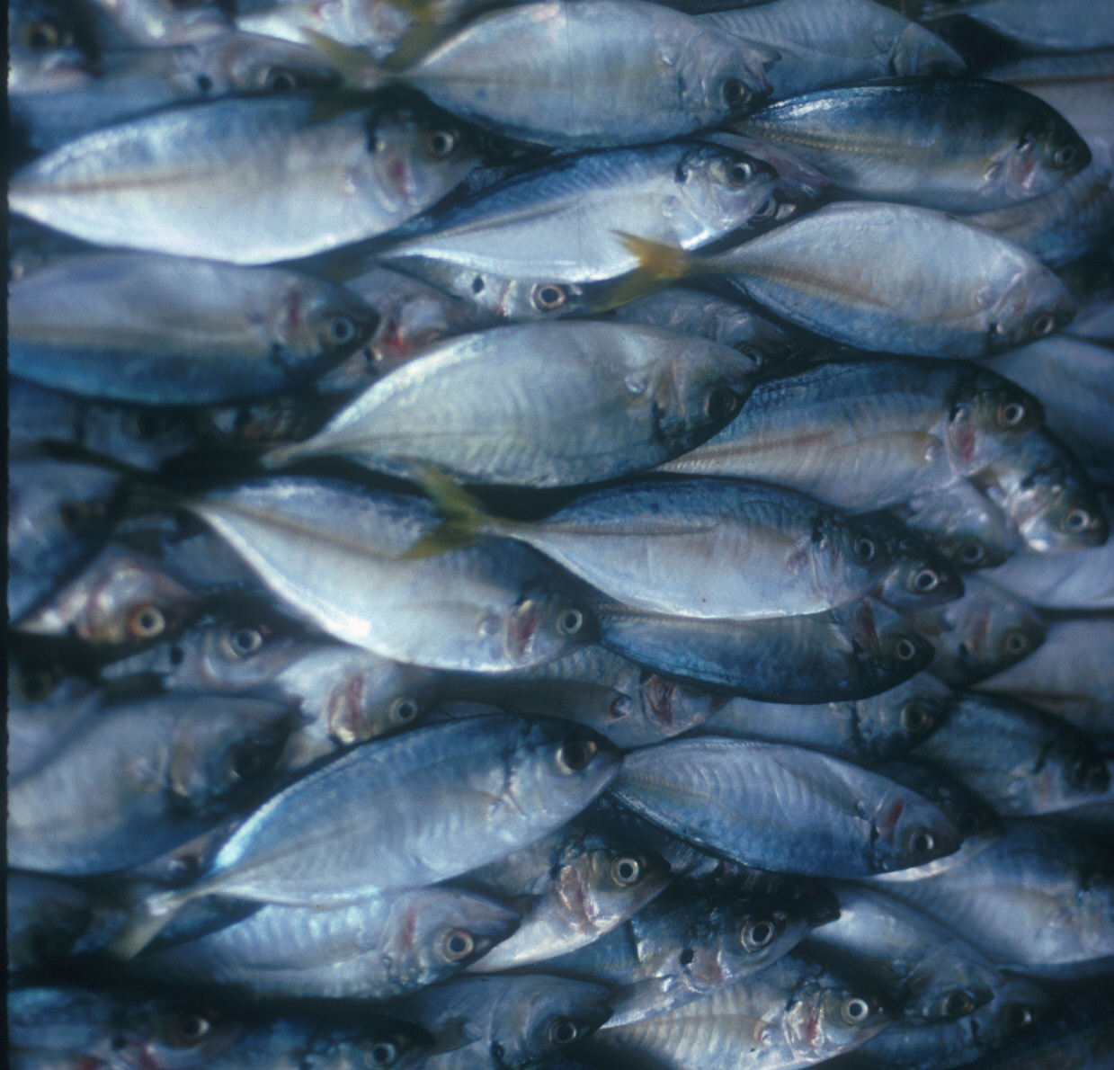
ছবিটি দেখি
বাংলাদেশের মৎস সম্পদ

Slide 11
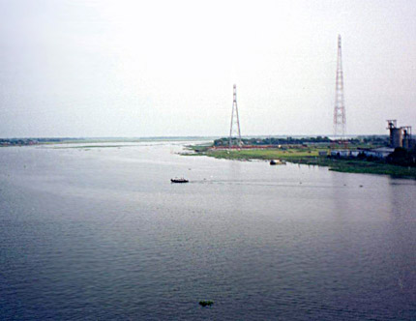
মৎস সম্পদে পরিপূর্ণ জলরাশি

Slide 12
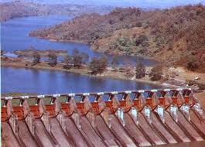
কর্ণফুলী নদীর উপর নির্মিত কাপ্তাই জলবিদ্যুৎকেন্দ্র

Slide 13
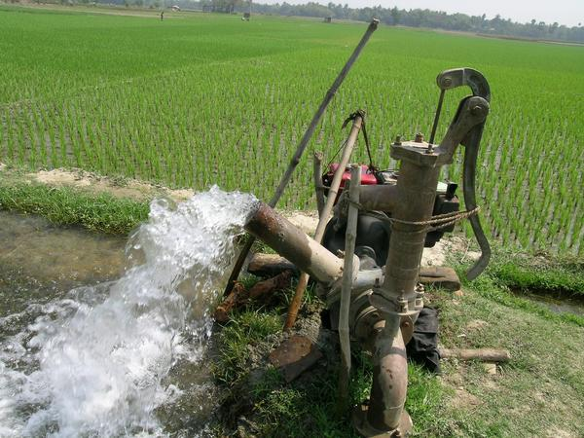
ফসলি জমিতে পানি সেচ হচ্ছে

Slide 14
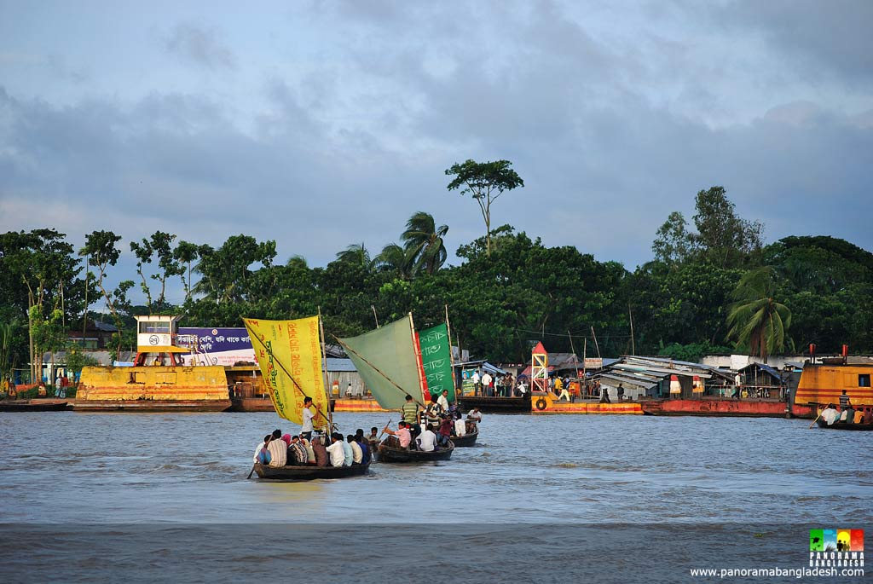
যোগাযোগ ও পরিবহন ক্ষেত্রে নদ-নদী

Slide 15
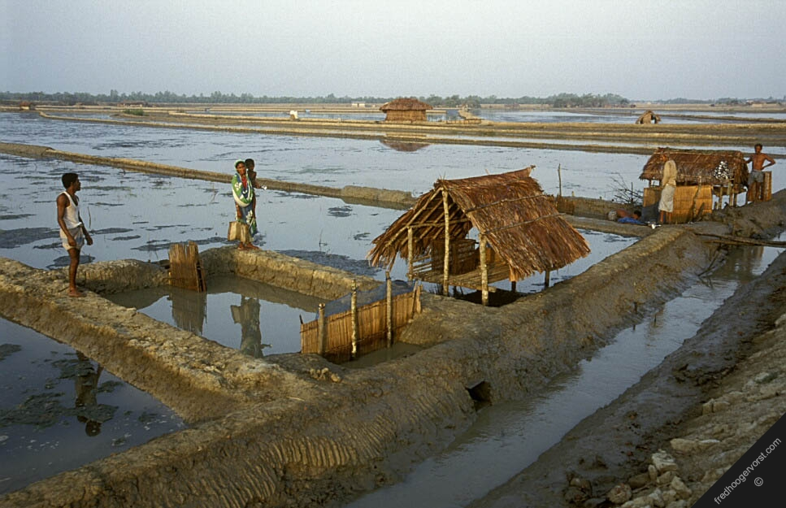
লবনাক্ত পানি থেকে লবন উৎপাদন

Slide 16
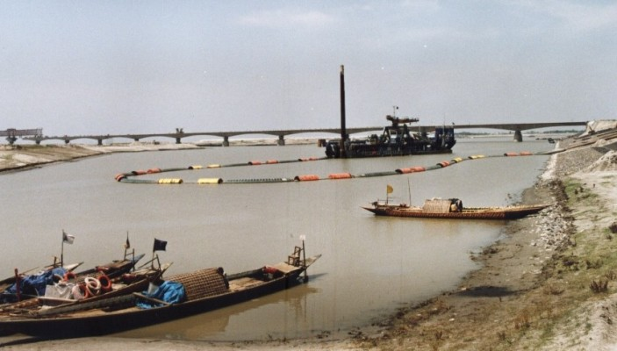
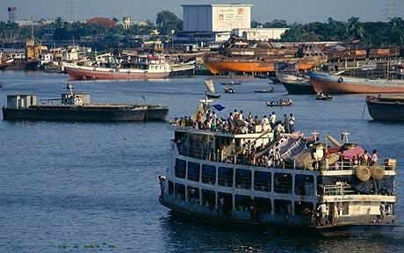
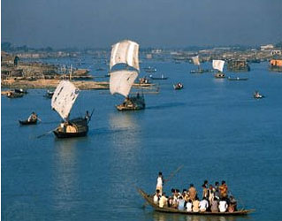
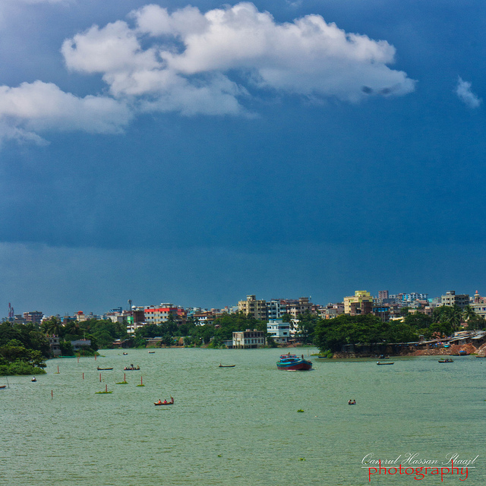
নিচের ছবিগুলো দেখ

Slide 17
দলীয় কাজ
বাংলাদেশের প্রধান প্রধান কয়েকটি নদীর নাম ও তাদের উৎপত্তিস্থলের একটি তালিকা তৈরী কর ।

Slide 18
উত্তর বলি
কয়েকটি বড় নদীর নাম বল।
বাংলাদেশে ছোটবড় কয়টি নদী আছে?
দেশের একমাত্র জলবিদ্যুৎ কেন্দ্র কোন নদীর উপর নির্মিত?

Slide 19
বাড়ির কাজ
বাংলাদেশের অর্থনীতিতে নদ-নদী ও পানি সম্পদের গুরুত্ব ব্যাখ্যা কর।

Slide 20
ধন্যবাদ

